Slide 2
Reminder…
Διαλέξεις
Προαιρετική παρουσία!
Είστε εδώ γιατί θέλετε να ακούσετε/συμμετέχετε
Δεν υπάρχουν απουσίες
Υπάρχει σεβασμός στους συναδέλφους σας και στην εκπαιδευτική διαδικασία
Προστατέψτε εσάς και τους συναδέλφους σας: απέχετε από το μάθημα αν δεν είστε/αισθάνεστε καλά

Slide 3
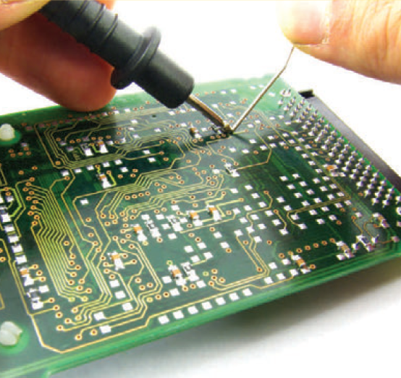
Φυσική για Μηχανικούς
Ηλεκτρικά Κυκλώματα Συνεχούς Ρεύματος
Εικόνα: Επισκευή μιας πλακέτας κυκλωμάτων ενός υπολογιστή. Χρησιμοποιούμε καθημερινά αντικείμενα που περιέχουν ηλεκτρικά κυκλώματα, συμπεριλαμβανομένων και κάποιων με πολύ μικρότερες πλακέτες από την εικονιζόμενη. Μεταξύ αυτών, έχουμε τα φορητά βιντεοπαιχνίδια, τα κινητά τηλέφωνα, και τις ψηφιακές φωτογραφικές μηχανές. Σε αυτό το κεφάλαιο, μελετάμε απλά ηλεκτρικά κυκλώματα και μαθαίνουμε πώς να τα αναλύουμε.

Slide 4
Φυσική για Μηχανικούς
Ηλεκτρικά Κυκλώματα Συνεχούς Ρεύματος
Εικόνα: Επισκευή μιας πλακέτας κυκλωμάτων ενός υπολογιστή. Χρησιμοποιούμε καθημερινά αντικείμενα που περιέχουν ηλεκτρικά κυκλώματα, συμπεριλαμβανομένων και κάποιων με πολύ μικρότερες πλακέτες από την εικονιζόμενη. Μεταξύ αυτών, έχουμε τα φορητά βιντεοπαιχνίδια, τα κινητά τηλέφωνα, και τις ψηφιακές φωτογραφικές μηχανές. Σε αυτό το κεφάλαιο, μελετάμε απλά ηλεκτρικά κυκλώματα και μαθαίνουμε πώς να τα αναλύουμε.

Slide 5
Ηλεκτρικά Κυκλώματα
Εισαγωγή
Τα κυκλώματα που θα δούμε περιέχουν τους δομικούς λίθους που συζητήσαμε ως τώρα
Αντιστάσεις, πυκνωτές, και πηγές διαφοράς δυναμικού (μπαταρίες)
Στην προσπάθεια ανάλυσής τους θα μάθουμε για τους Κανόνες του Kirchhoff
Προέρχονται από την αρχή διατήρησης της ενέργειας και την αρχή διατήρησης του φορτίου
Το ρεύμα που θα διαρρέει τα κυκλώματά μας θα είναι (αρχικά) σταθερό σε κατεύθυνση αλλά όχι πάντα και σε μέτρο
Ξεκινώντας, ας μιλήσουμε πρώτα με λίγο περισσότερη λεπτομέρεια για τον «πάροχο της ενέργειας», την μπαταρία

Slide 6
Ηλεκτρικά Κυκλώματα
Μπαταρία
Η βασική πηγή διαφοράς δυναμικού θα είναι η μπαταρία
Πόλοι μπαταρίας:
Θετικός (+): υψηλού δυναμικού
Αρνητικός (-): χαμηλότερου δυναμικού
Όταν συνδέεται σε κύκλωμα, οι ηλεκτροχημικές διεργασίες που συμβαίνουν μέσα της επιτρέπουν να παράγει έργο επάνω σε θετικά φορτία…
…δημιουργώντας ροή θετικών φορτίων από τον αρνητικό πόλο στο θετικό πόλο
Ηλεκτρόνια «φεύγουν» από τον αρνητικό πόλο προς το θετικό πόλο μέσω του εξωτερικού κυκλώματος
Αυτή η ροή είναι τμήμα του ρεύματος που εγκαθίσταται στο κύκλωμα
…αφού ως ρεύμα θεωρούμε τη ροή θετικών φορτίων

Slide 7
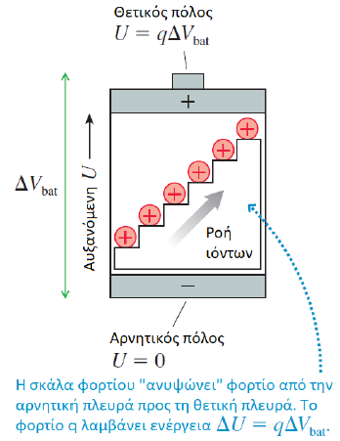
Ηλεκτρικά Κυκλώματα
Μπαταρία
Μπορούμε να θεωρήσουμε ένα ιδεατό μοντέλο μιας μπαταρίας ως μια κυλιόμε- νη σκάλα φορτίου
Η σκάλα ανυψώνει θετικά φορτία από τον αρνητικό στο θετικό πόλο
Μπορούμε να πούμε ότι:
Η μπαταρία παρέχει διαφορά δυναμικού $ΔV$ μεταξύ των ακρών ενός καλωδίου
Η διαφορά δυναμικού προκαλεί ηλεκτρικό πεδίο $E=\frac{ΔV}{L}$ σε ένα καλώδιο μήκους $L$
Το πεδίο εγκαθιστά ρεύμα $I=JA=σAE$ στο καλώδιο διατομής $A$
Το μέτρο του ρεύματος καθορίζεται από τα στοιχεία του κυκλώματος

Slide 8
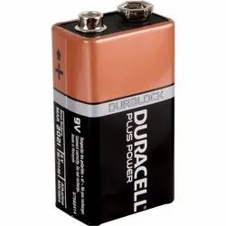
Ηλεκτρικά Κυκλώματα
Ηλεκτρεγερτική Δύναμη
Επειδή η διαφορά δυναμικού στους πόλους μιας μπαταρίας είναι σταθερή για ένα δεδομένο κύκλωμα, το ρεύμα είναι επίσης σταθερό, και λέγεται συνεχές ρεύμα
Στην πραγματικότητα, η μπαταρία έχει διάρκεια ζωής
Ξεκινά δίνοντας μια διαφορά δυναμικού $ΔV$, η οποία φθίνει με την πάροδο του χρόνου
Η μπαταρία καλείται πηγή ηλεκτρεγερτικής δύναμης (πηγή ΗΕΔ)
Ορολογικό «απομεινάρι» από τις εποχές που δε γνωρίζαμε ακριβώς τι γίνεται με τα φορτία ☺ και συμβολίζεται με $ε$
Η ΗΕΔ $ε$ μιας μπαταρίας είναι η μέγιστη δυνατή διαφορά δυναμικού (τάση) (ΔV) που μπορεί να δώσει ανά- μεσα στους πόλους της

Slide 9
Ηλεκτρικά Κυκλώματα
Ηλεκτρεγερτική Δύναμη
Σε ό,τι ακολουθήσει θα υποθέσουμε ότι:
Τα καλώδια ενός κυκλώματος δεν έχουν αντίσταση (ιδανικά)
Ο θετικός πόλος της μπαταρίας είναι υψηλότερου δυναμικού από τον αρνητικό
Το ηλεκτρικό ρεύμα εντός μπαταρίας κινείται από τον αρνητικό πόλο προς το θετικό πόλο της μπαταρίας

Slide 10
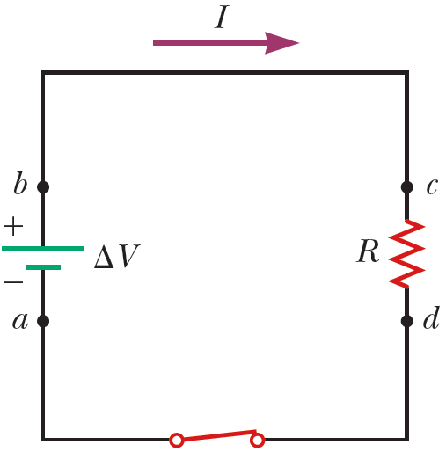
Ηλεκτρικά Κυκλώματα
Ηλεκτρική Ισχύς
Σε τυπικά ηλεκτρικά κυκλώματα, η ενέργεια μεταφέρεται από μια πηγή όπως η μπαταρία, σε μια λάμπα ή μια συσκευή
Ας βρούμε μια έκφραση που θα μας δίνει το ρυθμό μεταφοράς αυτής της ενέργειας!
Ας θεωρήσουμε το διπλανό κύκλωμα όπου ενέργεια μεταφέρεται σε έναν αντιστάτη

Slide 11
Ηλεκτρικά Κυκλώματα
Ηλεκτρική Ισχύς
Ας θεωρήσουμε ότι ακολουθούμε ένα φορτίο $q$ που κινείται στο κύκλωμα κατά τη φορά του ρολογιού, ξεκινώντας και καταλήγοντας στο σημείο α
Από το a στο b, η ηλεκτρ. δυναμική ενέργεια του συστήματος αυξάνεται κατά $qΔV$
…ενώ η χημική δυναμική ενέργεια της μπαταρίας μειώνεται εξίσου
Όσο το φορτίο κινείται από το c στο d, η ηλεκτρ. δυναμική ενέργεια του συστήματος μειώνεται λόγω της σύγκρουσης ηλεκτρονίων με τα άτομα του αντιστάτη
Μετατροπή ηλεκτρικής δυναμικής ενέργειας σε θερμική ενέργεια

Slide 12
Ηλεκτρικά Κυκλώματα
Ηλεκτρική Ισχύς
Όταν το φορτίο $q$επιστρέφει στο α, το συνολικό αποτέλεσμα είναι ότι ένα τμήμα της χημικής δυναμικής ενέργειας της μπαταρίας μεταφέρθηκε στον αντιστάτη και έμεινε εκεί ως θερμική ενέργεια που σχετίζεται με την κίνηση των ατόμων του αντιστάτη
Συνήθως ο αντιστάτης είναι σε επαφή με τον αέρα
Μεταφέρεται ενέργεια μέσω θερμότητας
Εκπέμπεται επίσης ακτινοβολία
Μετά από λίγο, ο αντιστάτης επα- νέρχεται σε φυσιολογική θερμοκρα- σία

Slide 13
Ηλεκτρικά Κυκλώματα
Ηλεκτρική Ισχύς
Ας μετρήσουμε τώρα το ρυθμό με τον οποίο η ηλεκτρική δυναμική ενέργεια του συστήματος μεταβάλλεται (φθίνει) όσο το φορτίο $q$ περνά από τον αντιστάτη:
$$\frac{dU}{dt}=\frac{d}{dt}\left(qΔV\right)=\frac{dq}{dt}ΔV=IΔV$$
Το σύστημα αποκτά ξανά αυτή τη δυναμική ενέργεια όταν το φορτίο περάσει ξανά από την μπαταρία
Φυσικά, με το κόστος απώλειας χημικής ενέργειας από την μπαταρία
Ο ρυθμός αυτός είναι ίσος με το ρυθμό με τον οποίο αυξάνεται η θερμική ενέργεια στον αντιστάτη
Ισχύς $P$ που παραδίδεται:
$$P=IΔV=I^{2}R=\frac{ΔV^{2}}{R}$$

Slide 14
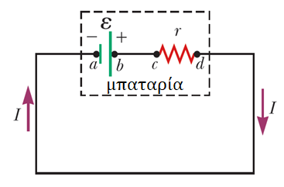
Ηλεκτρικά Κυκλώματα
Ηλεκτρεγερτική Δύναμη
Ιδανικά, η διαφορά δυναμικού $ΔV$ στα άκρα της μπαταρίας ισούται με την ΗΕΔ της, $ε$
Στην πράξη όμως, δεν ισχύει.
Μια πραγματική μπαταρία έχει κι αυτή τη δική της «αντίσταση»
Την ονομάζουμε εσωτερική αντίσταση $r$
Αυξάνεται με την πάροδο του χρόνου
Το σχήμα δείχνει ένα μοντέλο μπαταρίας (μπεζ κουτί)
Ιδανική ΗΕΔ κι αντίσταση r σε σειρά:
$$V_{d}−V_{a}=\left(V_{d}−V_{c}\right)+\left(V_{c}−V_{b}\right)+\left(V_{b}−V_{a}\right)$$
$$−$$
$$+$$

Slide 15
Ηλεκτρικά Κυκλώματα
Ηλεκτρεγερτική Δύναμη
Ιδανική ΗΕΔ κι αντίσταση r σε σειρά:
$$V_{d}−V_{a}=\left(V_{d}−V_{c}\right)+\left(V_{c}−V_{b}\right)+\left(V_{b}−V_{a}\right)=ε−Ir$$
$V_{d}−V_{c}=−Ir$ , πτώση δυναμικού ($V_{c}=V_{b}>V_{d}=V_{a}$)
$V_{c}−V_{b}=0$ , ιδανικό καλώδιο
$V_{b}−V_{a}=ε$, το σημείο b είναι υψηλότερου δυναμικού από το σημείο α
Επειδή $V_{a}=V_{d}⇒V_{d}−V_{a}=0$
Άρα το ρεύμα που διαρρέει το κύκλωμα είναι
$$ε−Ir=0⇒I=\frac{ε}{r}$$
$$−$$
$$+$$

Slide 16
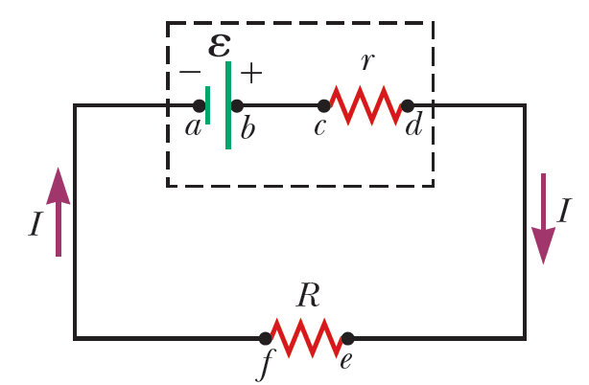
Ηλεκτρικά Κυκλώματα
Ηλεκτρεγερτική Δύναμη
Ας βάλουμε μια εξωτερική αντίσταση $R$ στο κύκλωμα (που πλέον τώρα είναι διαφορετικό σε σχέση με πριν)
Η διαφορά δυναμικού στα άκρα της αντίστασης $R$ είναι
$$V_{f}−V_{e}=−IR (=V_{a}−V_{d})$$
Σύμφωνα με τη σχέση που υπολογίσαμε πριν, θα έχουμε
$$V_{d}−V_{a}=ε−Ir$$
οπότε απ’τις δυο σχέσεις
$$Ι=\frac{ε}{R+r}$$
Άρα πλέον το ρεύμα εξαρτάται τόσο από την $R$ όσο κι από την $r$
$$−$$
$$+$$

Slide 17
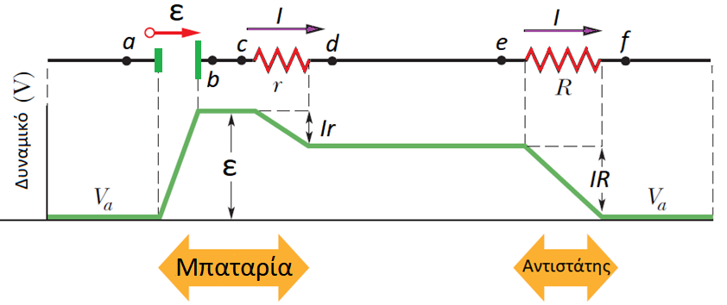
Ηλεκτρικά Κυκλώματα
$$−$$
$$+$$
Ηλεκτρεγερτική Δύναμη

Slide 18
Ηλεκτρικά Κυκλώματα
Ηλεκτρεγερτική Δύναμη
Πολλαπλασιάζοντας με $Ι$, έχουμε
$$Ιε=I^{2}R+I^{2}r⟺P_{source}=P_{R}+P_{r}$$
Αυτό σημαίνει ότι η συνολική ισχύς κατανέμεται τόσο στην εξωτερική αντίσταση $R$ όσο και στην εσωτερική αντίσταση $r$
Στην πράξη, η $R$ είναι αρκετά μεγαλύτερη από την $r$
Όσο «γερνάει» η μπαταρία τόσο
μεγαλώνει η τιμή του $r$ της
Μπορούμε να συμπεράνουμε ότι η μπαταρία είναι μια πηγή σταθερής ΗΕΔ
Όχι σταθερού ρεύματος
Όχι σταθερής διαφοράς δυναμικού
$$−$$
$$+$$

Slide 19
Ηλεκτρικά Κυκλώματα
Παράδειγμα
Μια μπαταρία έχει ΗΕΔ 12 V και εσωτερική αντίσταση $r=$ 0.05 Ω. Οι πόλοι της συνδέονται σε μια εξωτερική αντίσταση με $R=3$ Ω.
Α) Βρείτε το ρεύμα και τη διαφορά δυναμικού της μπαταρίας
Β) Υπολογίστε την ισχύ που λαμβάνει ο αντιστάτης, η εσωτερική αντίσταση και την ισχύ που δίνει η μπαταρία
$$−$$
$$+$$

Slide 20
Ηλεκτρικά Κυκλώματα
Παράδειγμα – Λύση:
Μια μπαταρία έχει ΗΕΔ 12 V και εσωτερική αντίσταση $r=$ 0.05 Ω. Οι πόλοι της συνδέονται σε μια εξωτερική αντίσταση με R=3 Ω. Α) Βρείτε το ρεύμα και τη διαφορά δυναμικού της μπαταρίας Β) Υπολογίστε την ισχύ που λαμβάνει ο αντιστάτης, η εσωτερική αντίσταση και την ισχύ που δίνει η μπαταρία

Slide 21
Ηλεκτρικά Κυκλώματα
Οι Κανόνες του Kirchhoff
Για πιο περίπλοκα κυκλώματα, ακολουθούμε κάποιους κανόνες, του λεγόμενους κανόνες του Kirchhoff
1. Κανόνας κόμβου: σε οποιονδήποτε κόμβο (διακλάδωση καλωδίων), το άθροισμα των ρευμάτων πρέπει να είναι μηδέν
$$\sum_{κόμβος}{I}=0$$
Εναλλακτικά:
$$I_{in}=I_{out}$$
2. Κανόνας βρόχου: το άθροισμα των διαφορών δυναμικού σε ένα βρόχο πρέπει να είναι μηδέν
$$\sum_{βρόχος}{ΔV}=0$$
Τα ρεύματα που μπαίνουν στον κόμβο έχουν θετικό πρόσημο, ενώ αυτά που βγαίνουν, αρνητικό.

Slide 22
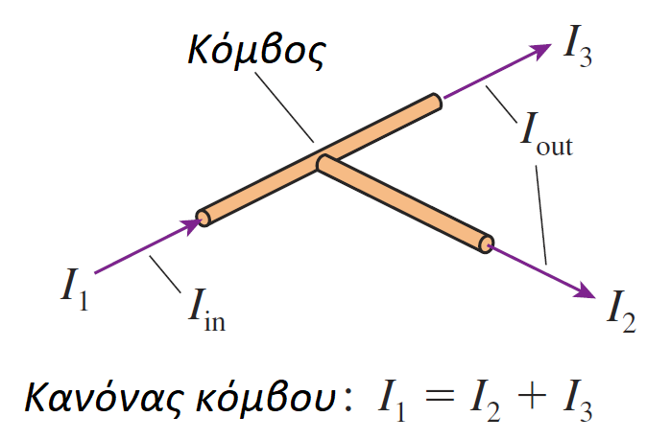
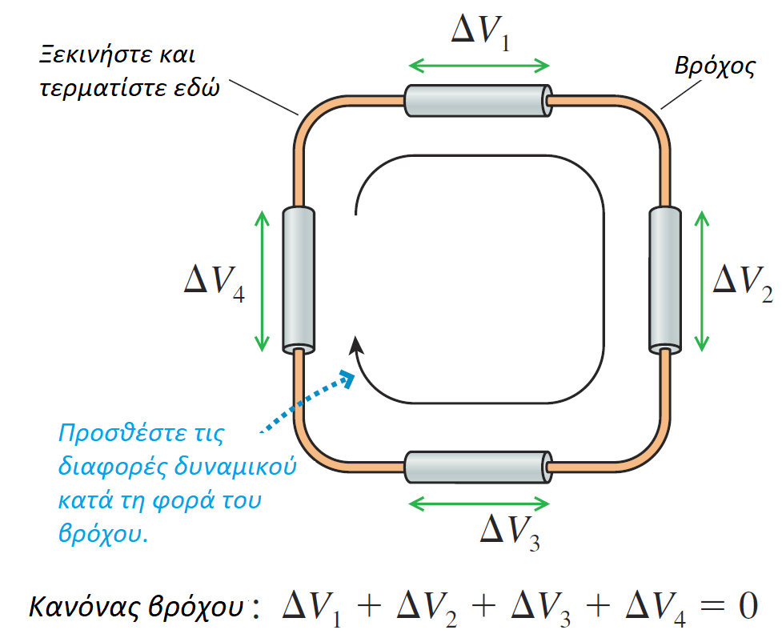
Ηλεκτρικά Κυκλώματα
Οι Κανόνες του Kirchhoff
1. Κανόνας κόμβου:
$$I_{in}=I_{out}$$
Προέρχεται από την αρχή διατήρησης του φορτίου
2. Κανόνας βρόχου:
$$\sum_{βρόχος}{ΔV}=0$$
Προέρχεται από την αρχή διατήρησης της ενέργειας

Slide 23
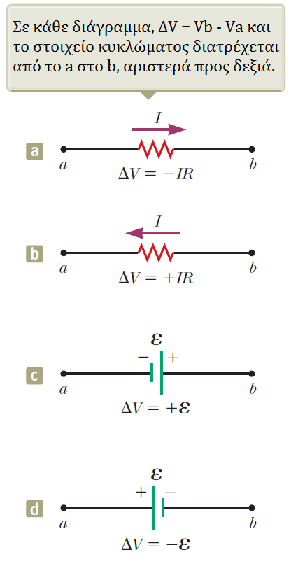
Ηλεκτρικά Κυκλώματα
Κανόνες προσήμου
1. Η διαφορά δυναμικού στα άκρα αντιστάτη κατά τη φορά του ρεύματος είναι
$$ΔV_{ab}=V_{b}−V_{a}=−IR$$
2. Η διαφορά δυναμικού στα άκρα αντιστάτη κατά την αντίθετη φορά του ρεύματος είναι
$$ΔV_{ab}=V_{b}−V_{a}=IR$$
3. Η διαφορά δυναμικού στα άκρα μιας πηγής ΗΕΔ είναι +$ε$ αν τη διατρέ- χουμε από τα αρνητικά προς τα θετικά
$$ΔV_{ab}=V_{b}−V_{a}=ε$$
4. Η διαφορά δυναμικού στα άκρα μιας πηγής ΗΕΔ είναι -$ε$ αν τη διατρέ- χουμε από τα θετικά προς τα αρνητικά
$$ΔV_{ab}=V_{b}−V_{a}=−ε$$

Slide 24
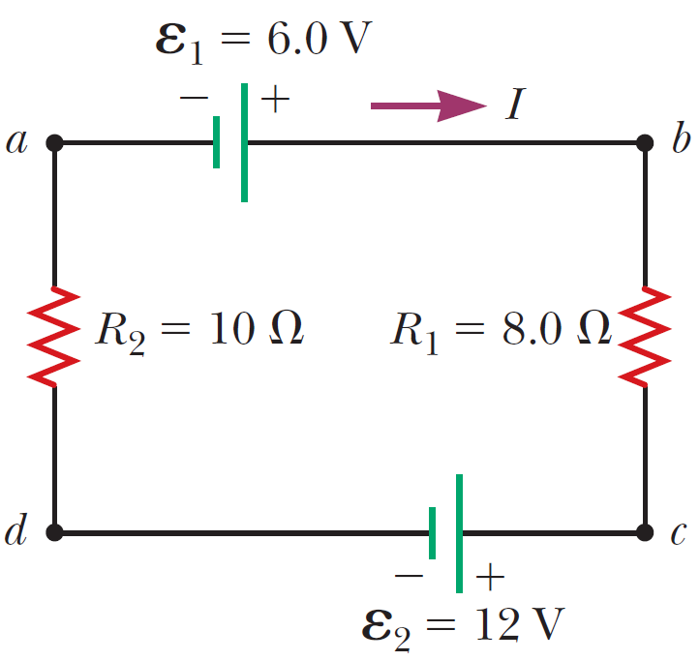
Ηλεκτρικά Κυκλώματα
Παράδειγμα:
Ένα κύκλωμα απλού βρόχου περιέχει δυο αντιστάτες και δυο πηγές όπως στο σχήμα. Βρείτε το ρεύμα που διαρρέει το κύκλωμα.

Slide 25
Ηλεκτρικά Κυκλώματα
Παράδειγμα – Λύση:
Βρείτε το ρεύμα που διαρρέει το κύκλωμα.

Slide 26
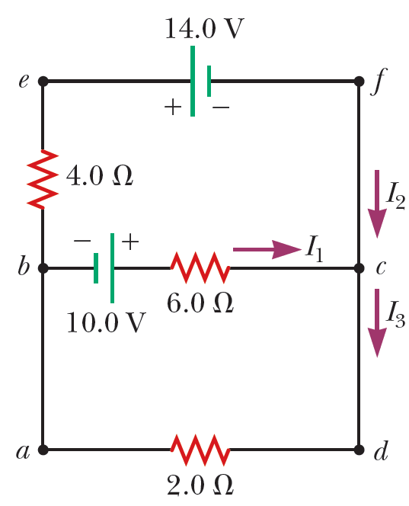
Ηλεκτρικά Κυκλώματα
Παράδειγμα:
Βρείτε τα ρεύματα $I_{1},I_{2},I_{3}$ του διπλανού κυκλώματος και υπολογίστε τη διαφορά δυναμικού και την ισχύ που παραδίδεται στα άκρα του αντιστάτη αντίστασης 2 Ω.

Slide 27
Ηλεκτρικά Κυκλώματα
Παράδειγμα – Λύση:

Slide 28
Ηλεκτρικά Κυκλώματα
Παράδειγμα – Λύση:

Slide 29
Τέλος Διάλεξης

